Slide 1
GLOBAL MONEY WEEK „Planifică-ți banii, plantează-ți viitorul” 20-26 MARTIE 2023
PROFESOR ÎNV.PREȘC. CRIȘAN ANCA
GRUPA MICĂ ,,BUBURUZELE”

Slide 2
Categoria de activitate: Educație pentru societate( educațe financiară)
Tema: Magazinul de jucării
Mijloc de realizare: joc didactic
Scopul: Exersarea deprinderii de a folosi adecvat formulele de politețe în diverse situații, formarea unui comportament responsabil față de bani.
Obiective operaționale:
să folosească în timpul jocului formulele de politețe potrivite;
să se adreseze „vânzătorului” în propoziții corecte gramatical;
să identifice jucaria pe care o poate achiziționa in funcție de bugetul propriu;
să numere suma solicitată de vanzator (concentrul 1-3).
Sarcina didactică: utilizarea adecvată a formulelor de politețe , solicitarea jucăriei, numărarea corectă a banilor pentru achiziționarea jucăriei(1-3 lei).
Regulile jocului: copiii numiți de educatoare vor interpreta pe rând rolurile de vânzător și cumpărător.
-rolurile se schimbă la realizarea corectă a sarcinii de joc .
Elemente de joc: mișcarea, mânuirea banilor și a jucăriilor, aruncarea zarului
Strategii didactice:
Metode și procedee:surpriza, conversația, explicația,demonstrația, jocul.
Material didactic: etajeră, jucării la preț unic- 1 leu, 2 lei, 3 lei, casă de marcat bani de 1 leu de jucărie, zar imagini ce reprezinta diferite obiecte pe care le putem cumpăra pe bani și.
Desfășurarea activității:
Captarea atenției: prezentarea magazinului de jucarii sub forma de surpriză,
Anunțarea temei și a obiectivelor în termeni accesibili
Prezentarea conținutului și dirijarea învățării:
Desfășurarea jocului- la început educatoarea are rolul de vânzător, copiii având rolul de cumpărători .Pe parcursul jocului copiii vor avea ambele roluri, atât cumpârator i cât și vânzători.
Complicarea jocului presupune aruncarea zarului și achiziționare unei jucării la prețul reprezentat de bulinele de pe zar.
Asigurarea retenției și a transferului de cunoștințe se va realiza prin realizarea unui poster prin care se solicită copiilor să identifice imagini de obiecte pe care le pot achiziționa cu bani și imagini care reprezintă situații, sentimente pe care nu le putem cumpăra cu bani.
Evaluarea activității -se va realiza prin raportarea la obiectivele propuse, recompensarea preșcolarilor prin acordarea jucăriei achiziționate in timpul jocului liber.

Slide 3
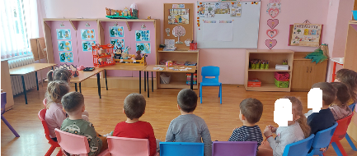
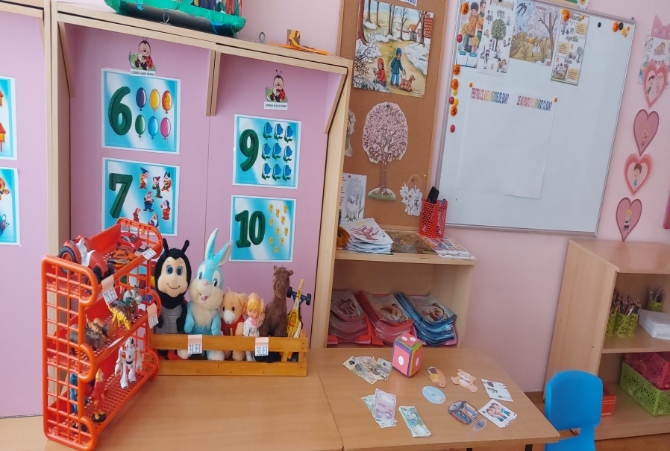
Prezentarea materialelor sub formă de surpriză , anunțarea temei în termeni accesibili, a sarcinilor și a regulilor de joc.

Slide 4
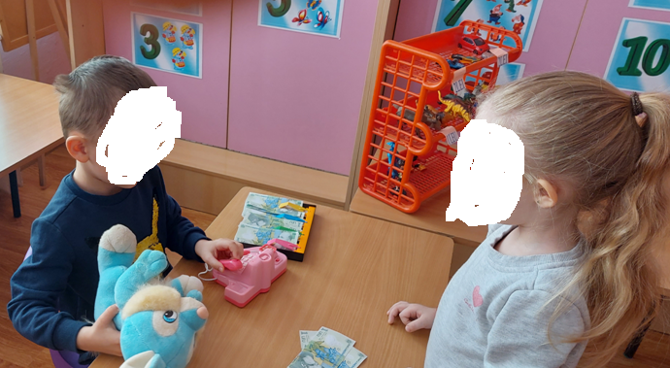
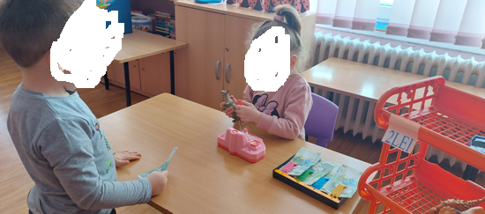
Desfășurarea propriu zisă jocului:
La început, educatoarea are rolul de vânzător, copiii având rolul de cumpărători .Pe parcursul jocului, copiii vor avea ambele roluri, atât cumpârator i cât și vânzători.
Se urmărește utilizarea formulelor de politețe, adoptarea unui comportament civilizat, alegerea și solicitarea unei jucării de catre cumpărători,numărarea corectă a banilor in funcție de alegere facută. Vânzatorul , de asemenea folosește formule de politețe, scanează jucaria, incasează banii.

Slide 5
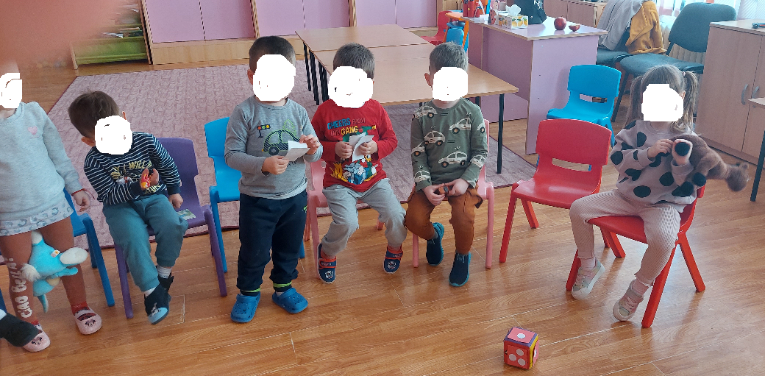
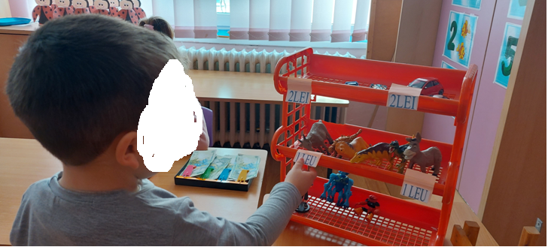
Complicarea jocului: aruncarea zarului de către copii și achiziționarea unei jucării la prețul reprezentat de bulinele de pe zar.

Slide 6
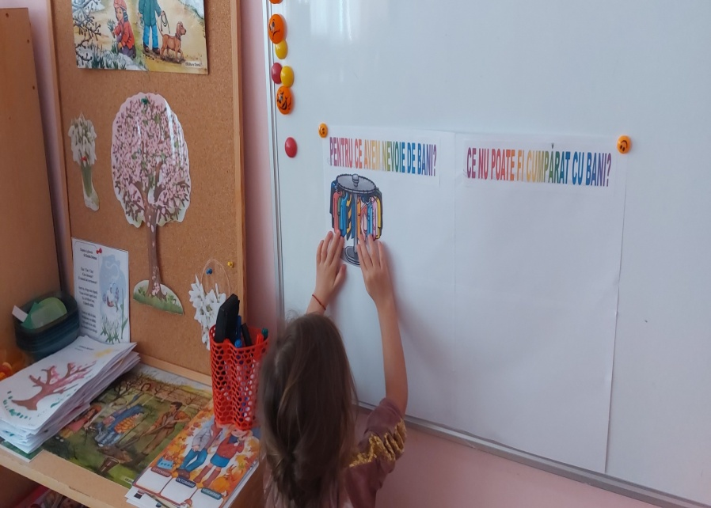
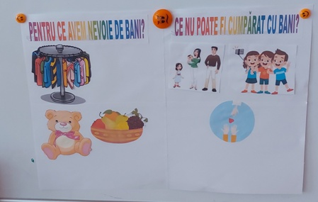
Asigurarea retenției și a transferului de cunoștințe se va realiza prin realizarea unui poster de catre copii,prin care se solicită identificarea unor imagini cu obiecte pe care le pot achiziționa cu bani și imagini care reprezintă situații, sentimente pe care nu le putem cumpăra cu bani.
Evaluarea activității -se va realiza prin raportarea la obiectivele propuse, recompensarea preșcolarilor prin acordarea jucăriei achiziționate in timpul jocului liber.

Slide 7
Pușculiță personalizată(confecționare) ,,Buburuza ”
Ce reprezintă pușculița pentru copii?
Un mic pas pentru realizarea unui buget personal;
Economisirea banilor pentru achiziționarea unui obiect dorit de către copil ;
Material didactic:
Pahare de hartie,lipici, parțile componente ale buburuzei, monede.

Slide 8
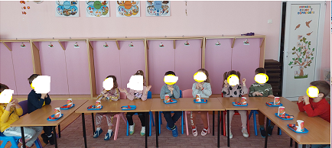
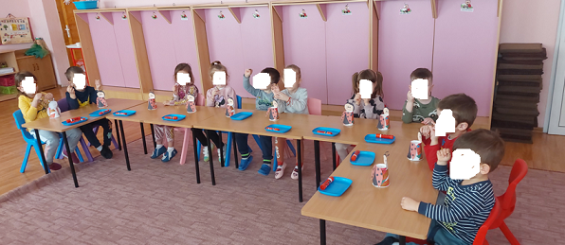
Captarea atenției se realizează prin prezentarea unei pușculițe de catre educatoare și se poartă o scurtă conversație cu copiii despre utilitatea și scopul acesteia.
Se intuiesc materialele pentru confecționarea pușculiței
Se execută exerciții pentru incălzirea mușchilor mici ai mîinii
Demonstrez modul de realizare si etapele de lucru
Fiecare copil realizează pușculița prin lipirea elementelor, conform indicațiilor oferite de educatoare pentru a-și realiza pușculița ,, Buburuza ” iar ca recompensă, copiii primesc câte o monedă și o introduc în pușculiță.

Slide 9
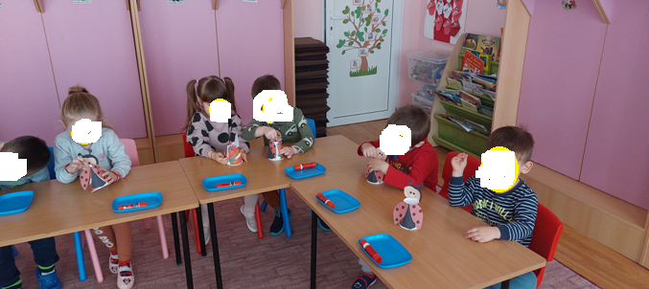
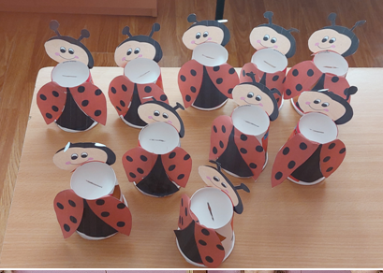
Introducerea monedei de catre copii în pușculița confecționată.
La finalul activității, copiii au fost foarte bucuroși și încântați de munca lor și nerăbdători pentru a-și duce pușculița ,, Buburuza” acasă pentru a continua economisirea bănuților în pușculiță.

